Slide 1


Slide 2
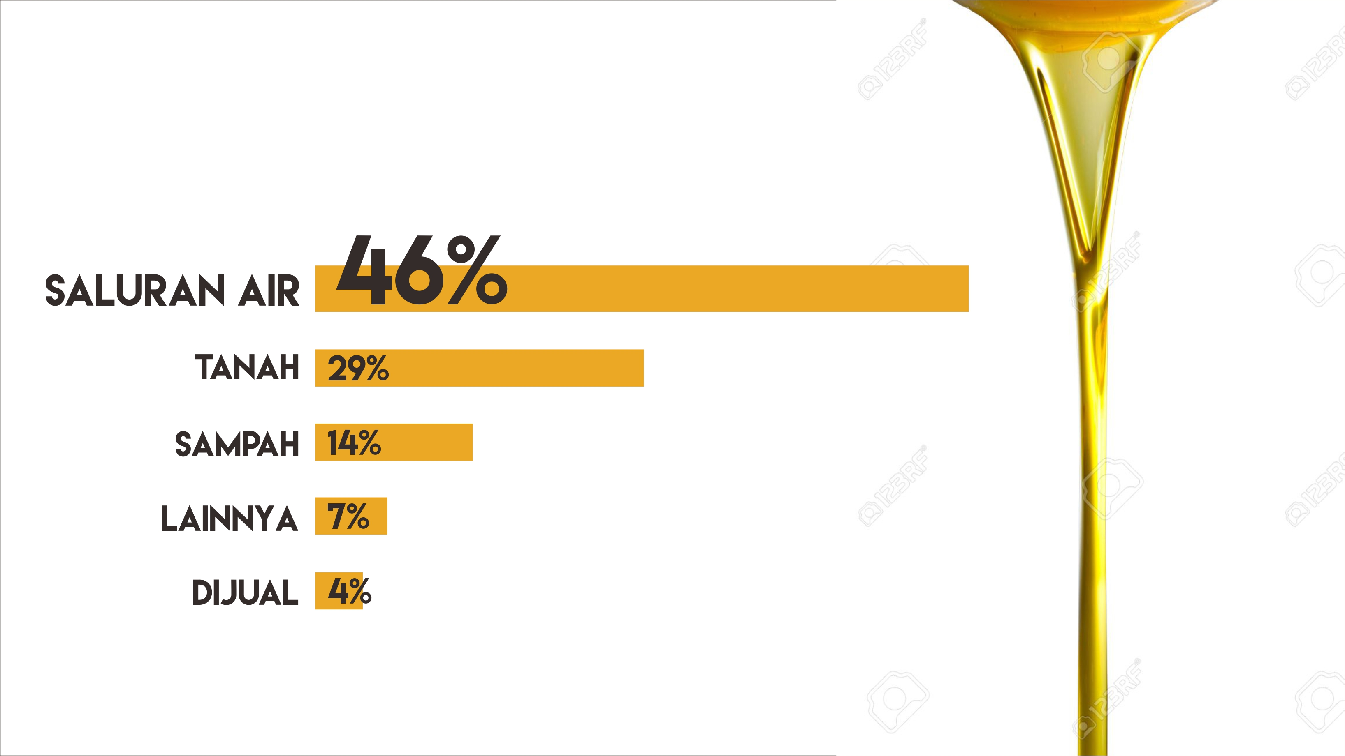

Slide 3


Slide 4


Slide 5


Slide 6

Fee 10% untuk setiap penjualan
Margin harga penjualan minyak per kg

Slide 7
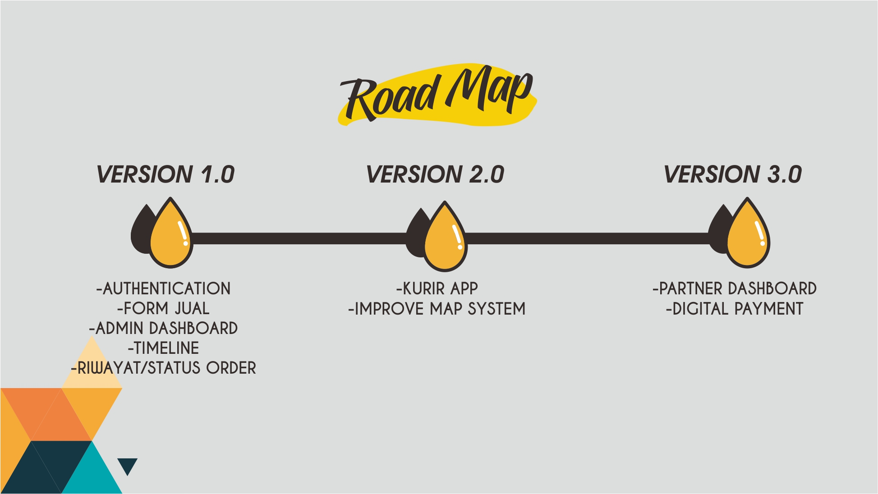

Slide 8

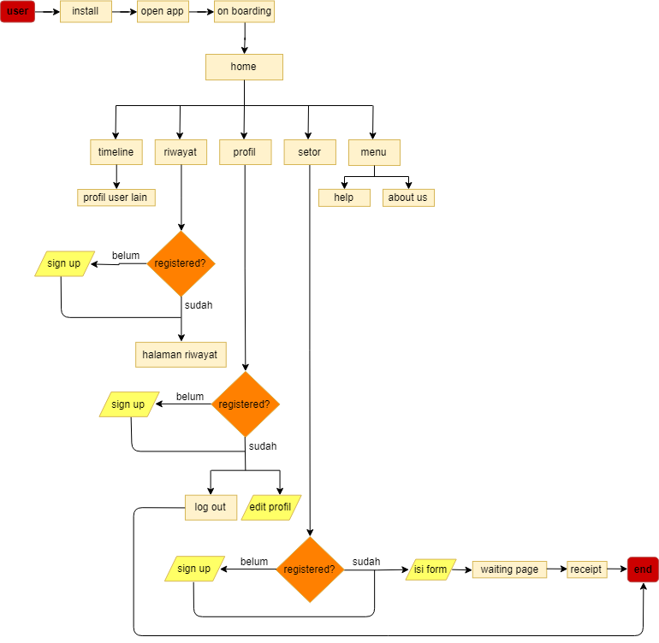
jual
FLOWCHART

Slide 9




HI-FI
Splash Screen
Onboarding 1
Onboarding 2
Onboarding 3

Slide 10
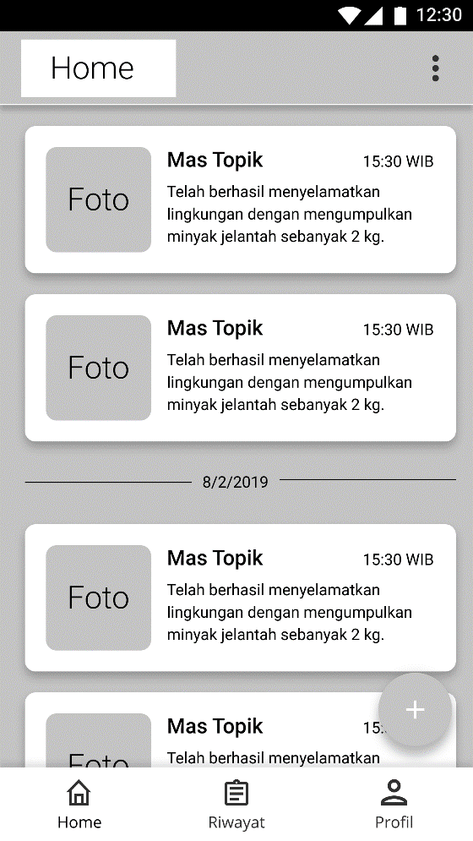
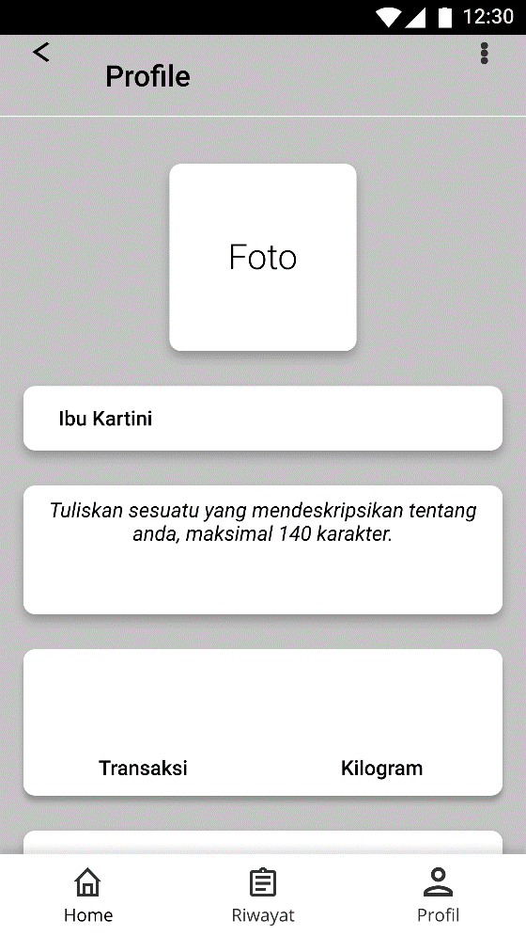
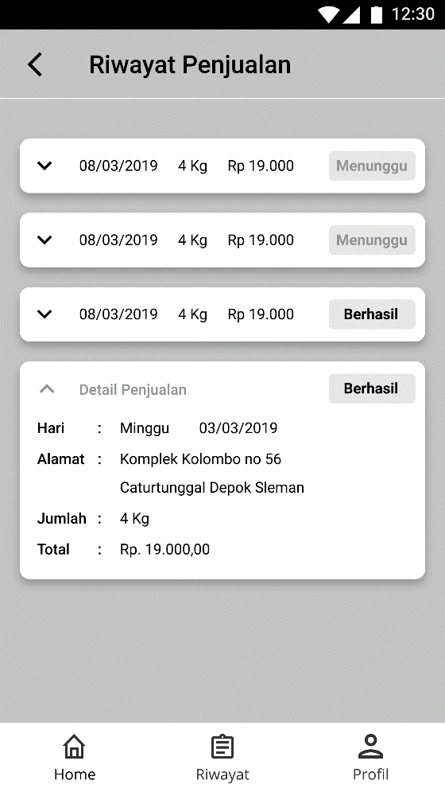
LO-FI
Home
Profil
Riwayat

Slide 11
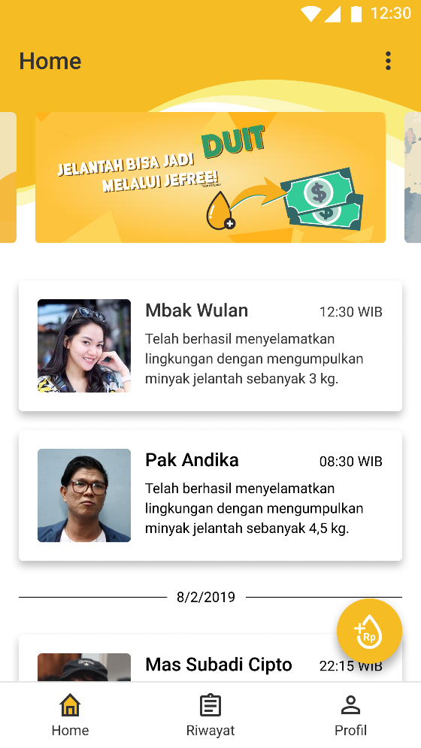
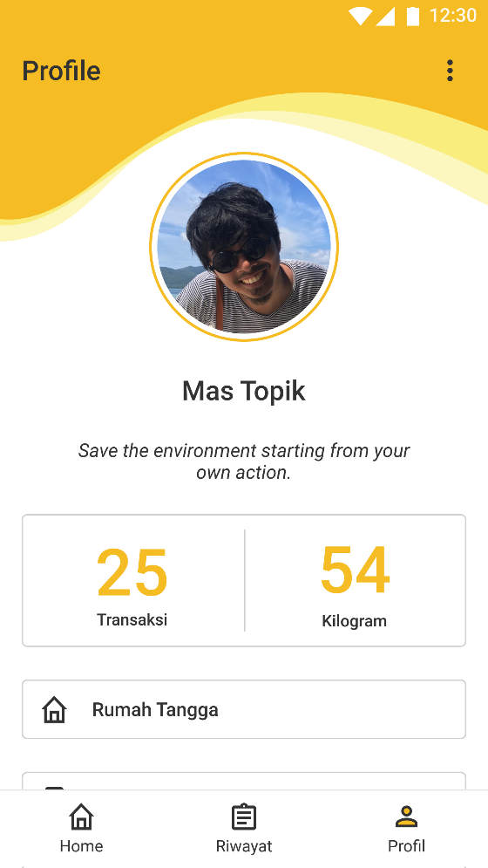
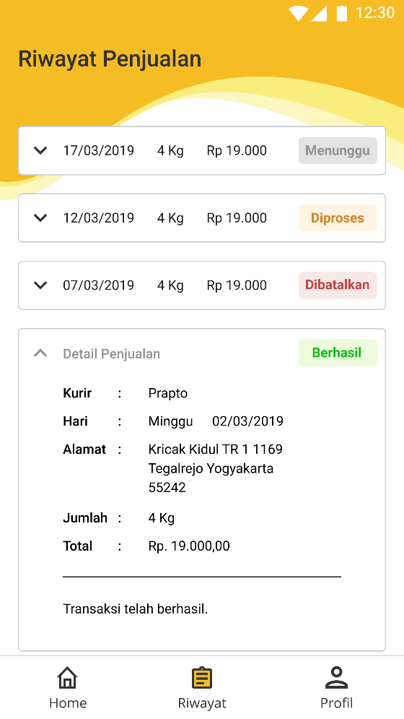
HI-FI
Home
Profil
Riwayat

Slide 12
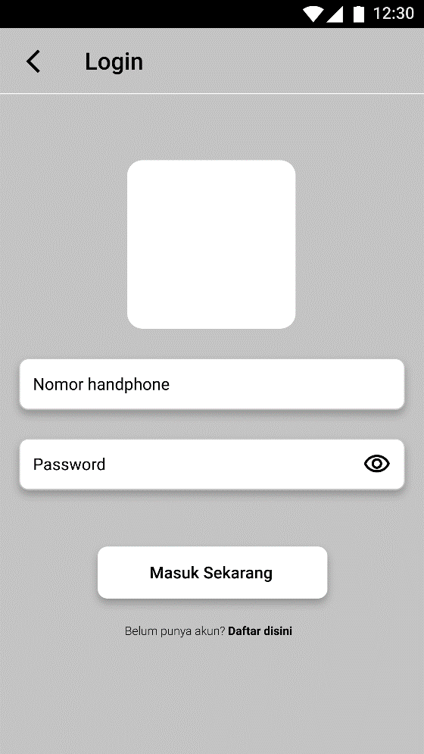
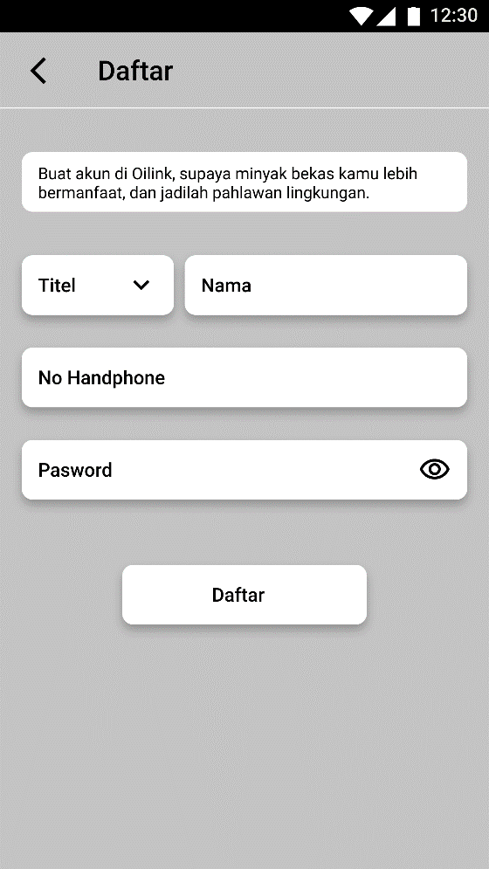
LO-FI
Login
Daftar

Slide 13
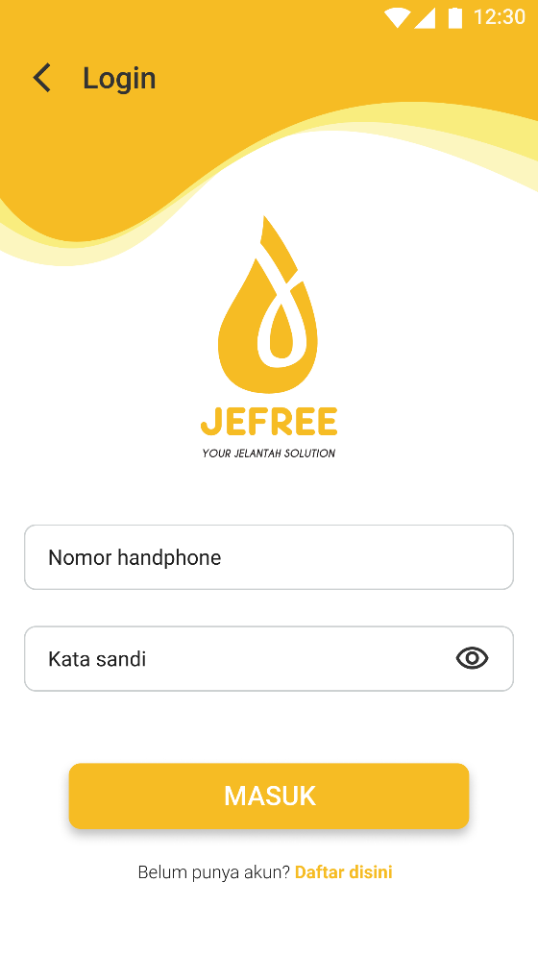
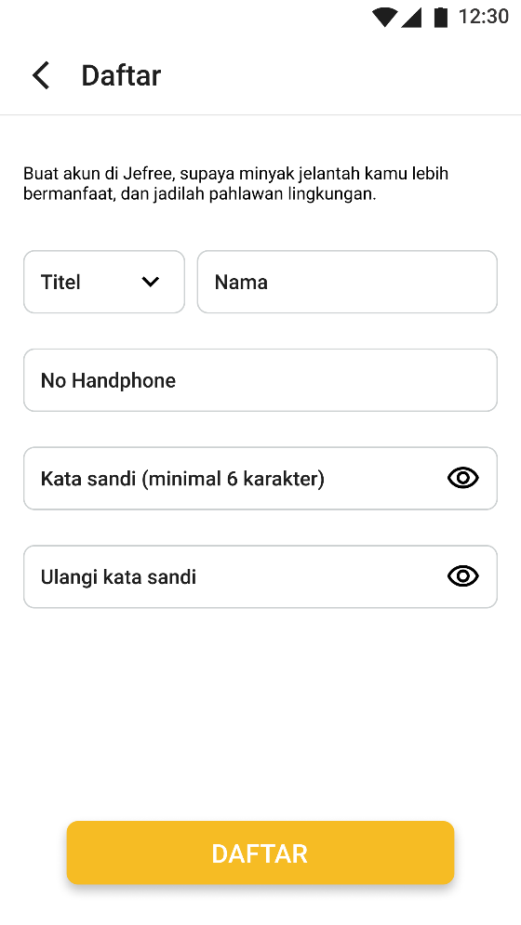
HI-FI
Login
Daftar

Slide 14
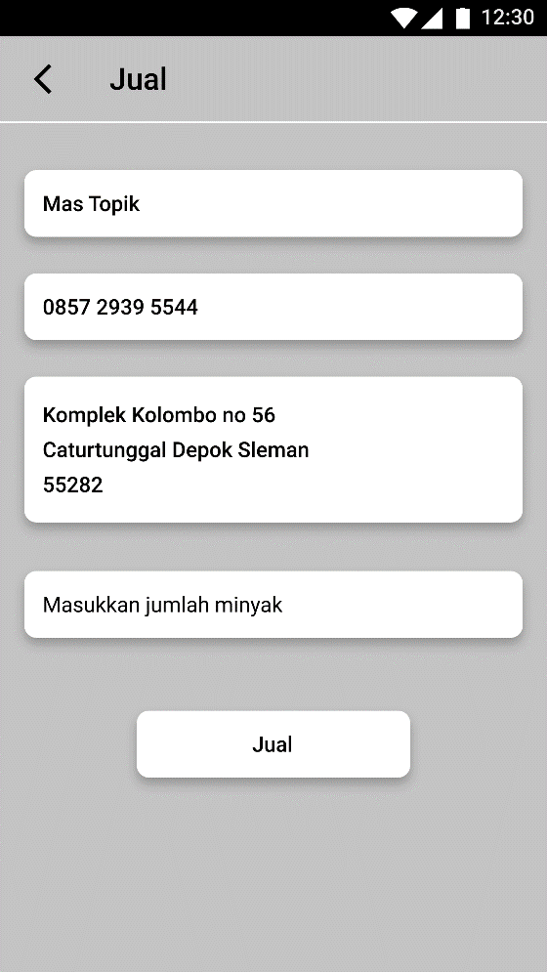
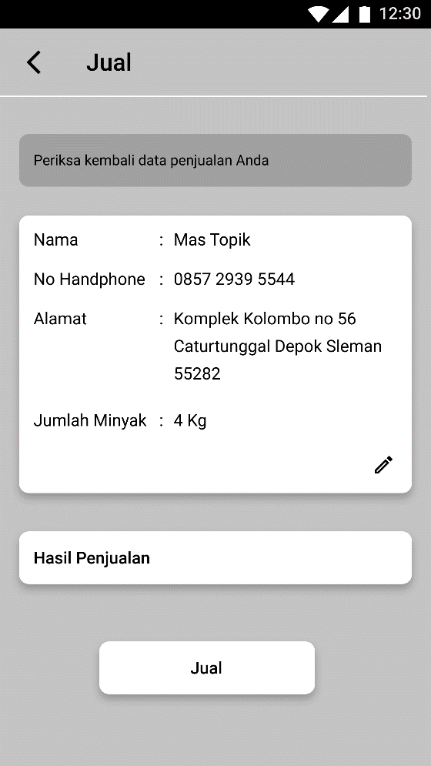
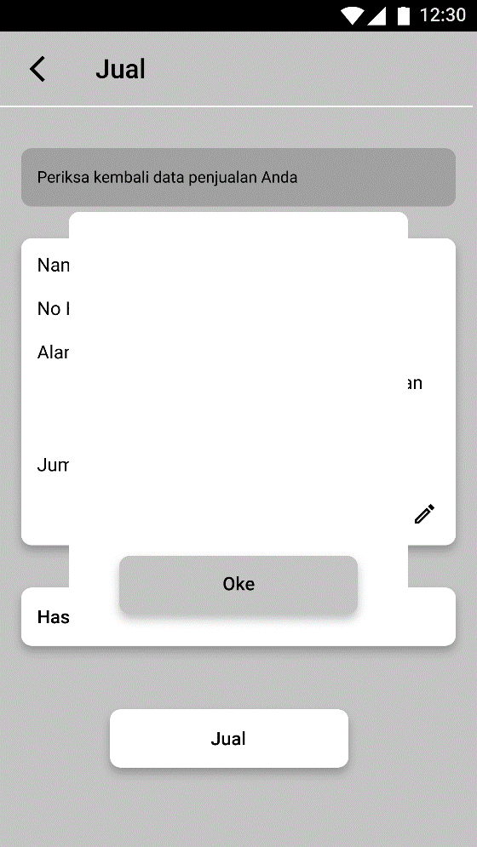
LO-FI
Jual
Konfirmasi Jual
Penjualan Berhasil

Slide 15
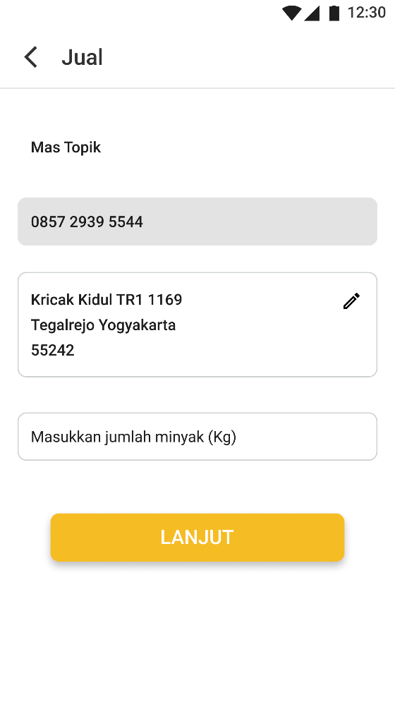
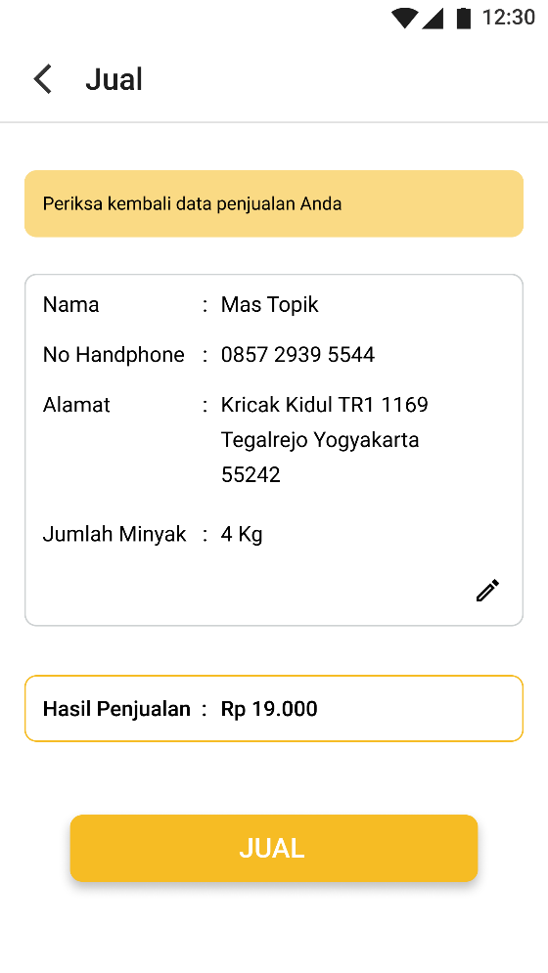

HI-FI
Jual
Konfirmasi Jual
Penjualan Berhasil

Slide 16


